Slide 1
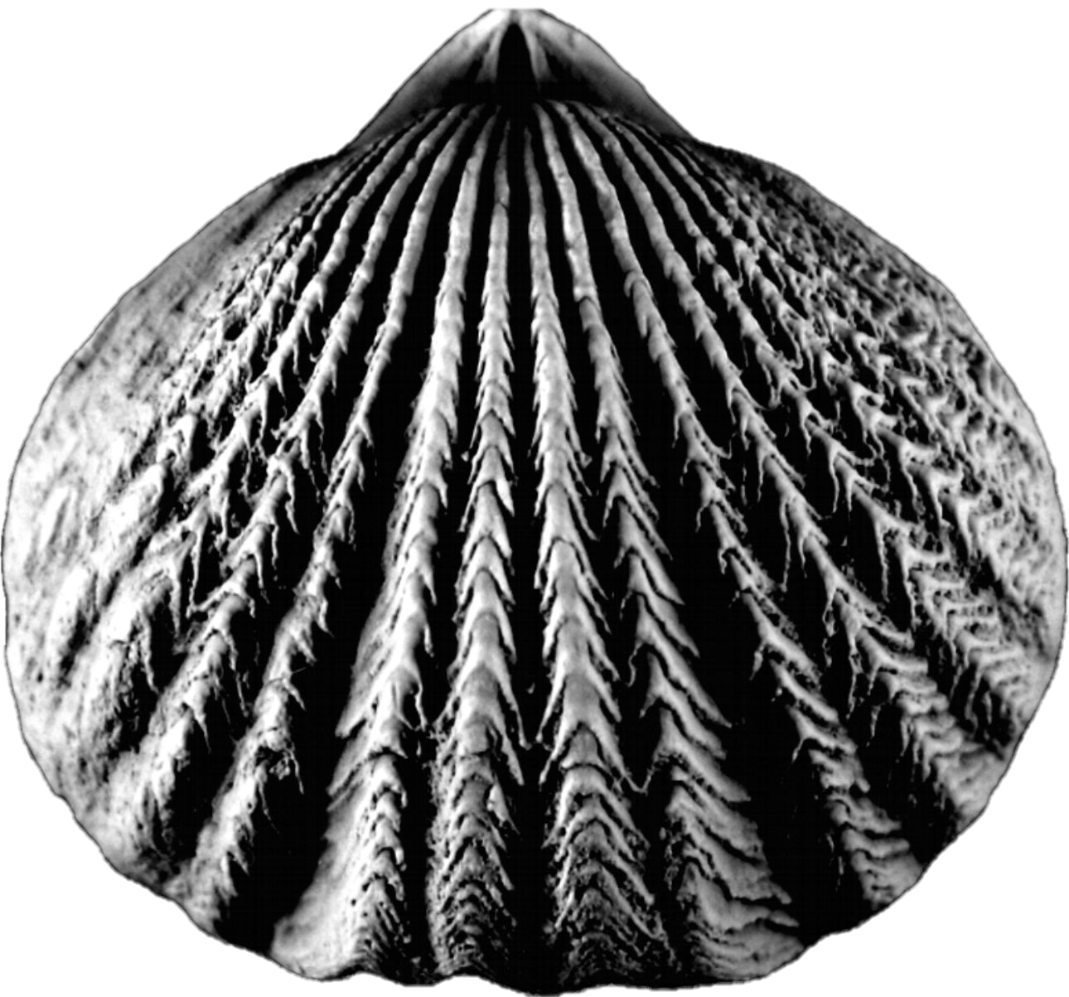
به نام خدا
شانزدهمین همایش انجمن دیرینه شناسی ایران
عنوان
ارائه دهنده
۳ تا ۴ آبان ۱۴۰۲

Slide 2
شانزدهمین همایش انجمن دیرینه شناسی ایران
مراجع | نتیجه گیری | نتایج و بحث | مواد و روش تحقیق | مقدمه

Slide 3
شانزدهمین همایش انجمن دیرینه شناسی ایران
مراجع | نتیجه گیری | نتایج و بحث | مواد و روش تحقیق | مقدمه

Slide 4
شانزدهمین همایش انجمن دیرینه شناسی ایران
مراجع | نتیجه گیری | نتایج و بحث | مواد و روش تحقیق | مقدمه

Slide 5
شانزدهمین همایش انجمن دیرینه شناسی ایران
مراجع | نتیجه گیری | نتایج و بحث | مواد و روش تحقیق | مقدمه

Slide 6
شانزدهمین همایش انجمن دیرینه شناسی ایران
مراجع | نتیجه گیری | نتایج و بحث | مواد و روش تحقیق | مقدمه

Slide 7
قدردانی
آن دسته از عزیزانی که مقاله آنها به صورت سخنرانی پذیرفته شده است میتوانند از قالب زیر برای ارائه پاورپوینت استفاده کنند.
مدت زمان ارائه: زمان کل هر ارائه 15 دقیقه می باشد، حداکثر 12 دقیقه + 3 دقیقه هم پرسش و پاسخ.
لذا تعداد اسلایدها را مطابق زمان تعیین شده تنظیم کنید.
بعد از تهیه اسلایدها آنرا از طریق پنل کاربری خود در سایت همایش، قسمت وضعیت مقاله، برای دبیرخانه ارسال کنید.
همچنین نسخه فایل ارائه (هم پاورپوینت و هم پی‌دی‌اف) را همراه خود داشته باشید.

